Slide 1
Лекция 5
Электронная система поиска Скопус. Особенности работы
С.М. Пестов
E-mail: pestov@mirea.ru

Slide 2
Поисково-аналитические возможности индекса научного цитирования
Scopus – www.scopus.com
ЖУРНАЛЫ
~22 тыс. рецензируемых журналов
(Физические науки – 6 600),
367 отраслевых журналов
от 5 тыс. издательств
Полные метаданные, аннотации и цитируемая пристатейная литература
(с 1970 – )
>2 800 журналов
Open Access
КОНФЕРЕНЦИИ
(в основном по инженерным
и физическим наукам)
ПАТЕНТЫ
КНИГИ

Slide 3
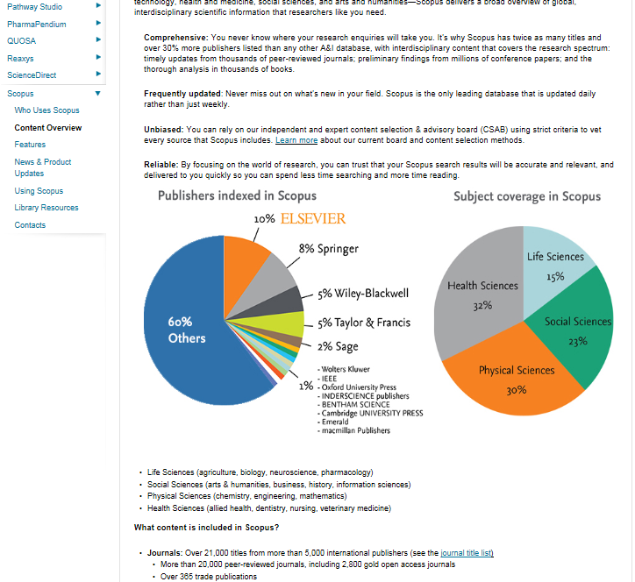
Список журналов, индексируемых Scopus

Slide 4
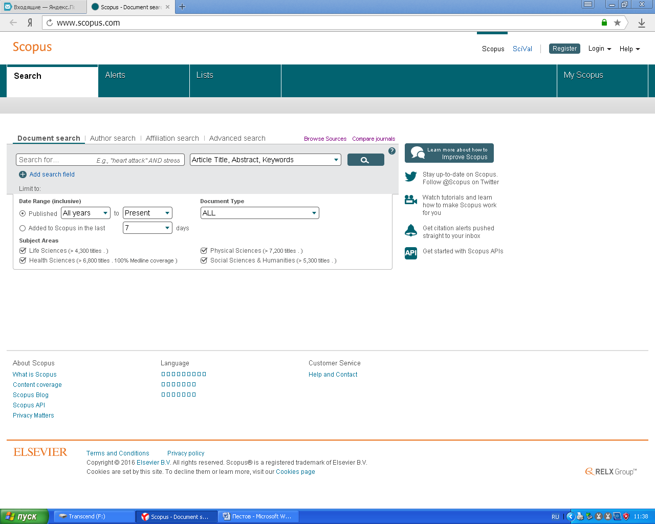
Scopus – www.scopus.com

Slide 5
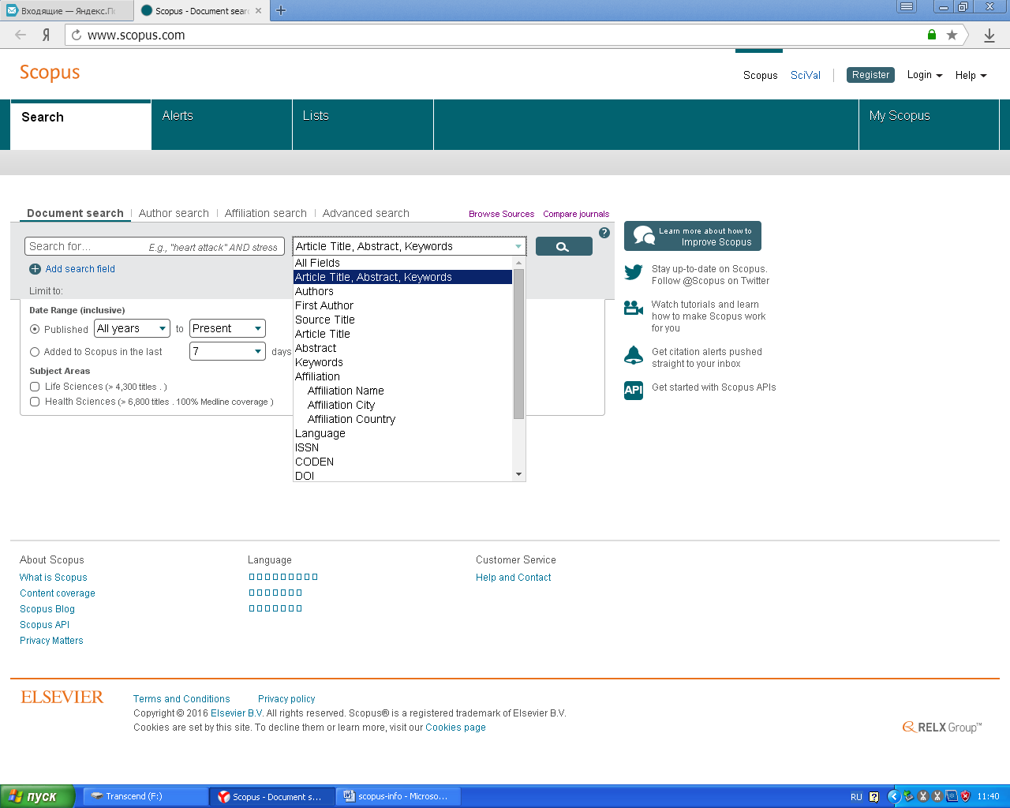

Slide 6
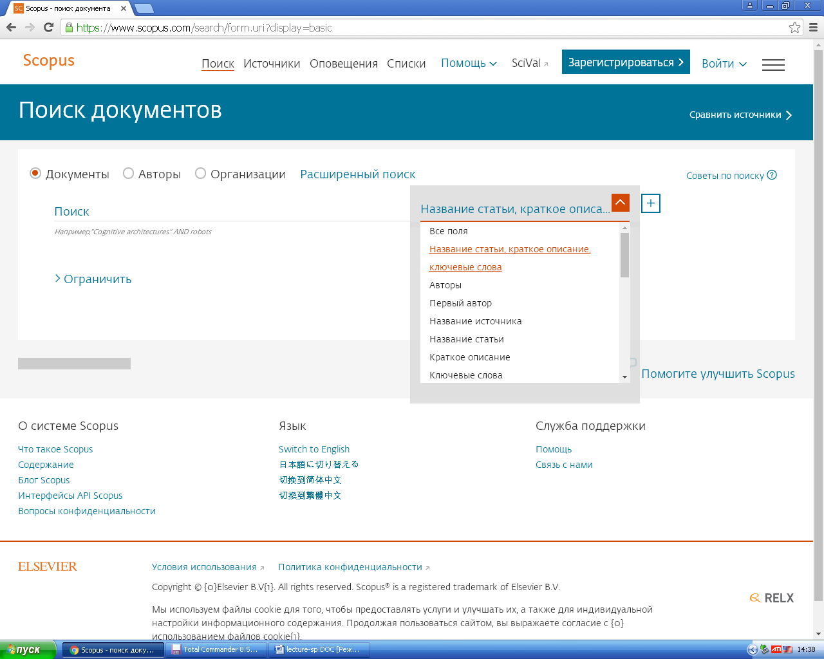
поиск

Slide 7
Scopus – www.scopus.com
Поиск:
Название статьи, резюме, ключевые слова;
Авторы (первый автор);
Название источника;
Место работы;
Язык;
ISSN;
DOI …

Slide 8
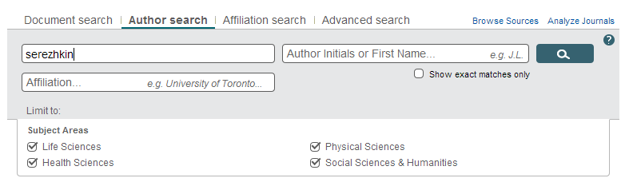
Авторский профиль (Author Profile)
Ученые могут отслеживать свои публикации с помощью авторских профилей, а так же работу своих коллег и соавторов
Перевод кириллицы русских фамилий на латынь:
Bogojawlensky, A., Winogradow, N. : Z. Phys. Chem. 1907. Bd. 60. S. 433.
Kh – х / zh – ж / sh - ш / shch – щ / ts – ц / ch - ч / ya – я
Molochko / Molotschko / Molotchko --- замена символов - Molo*ko

Slide 9
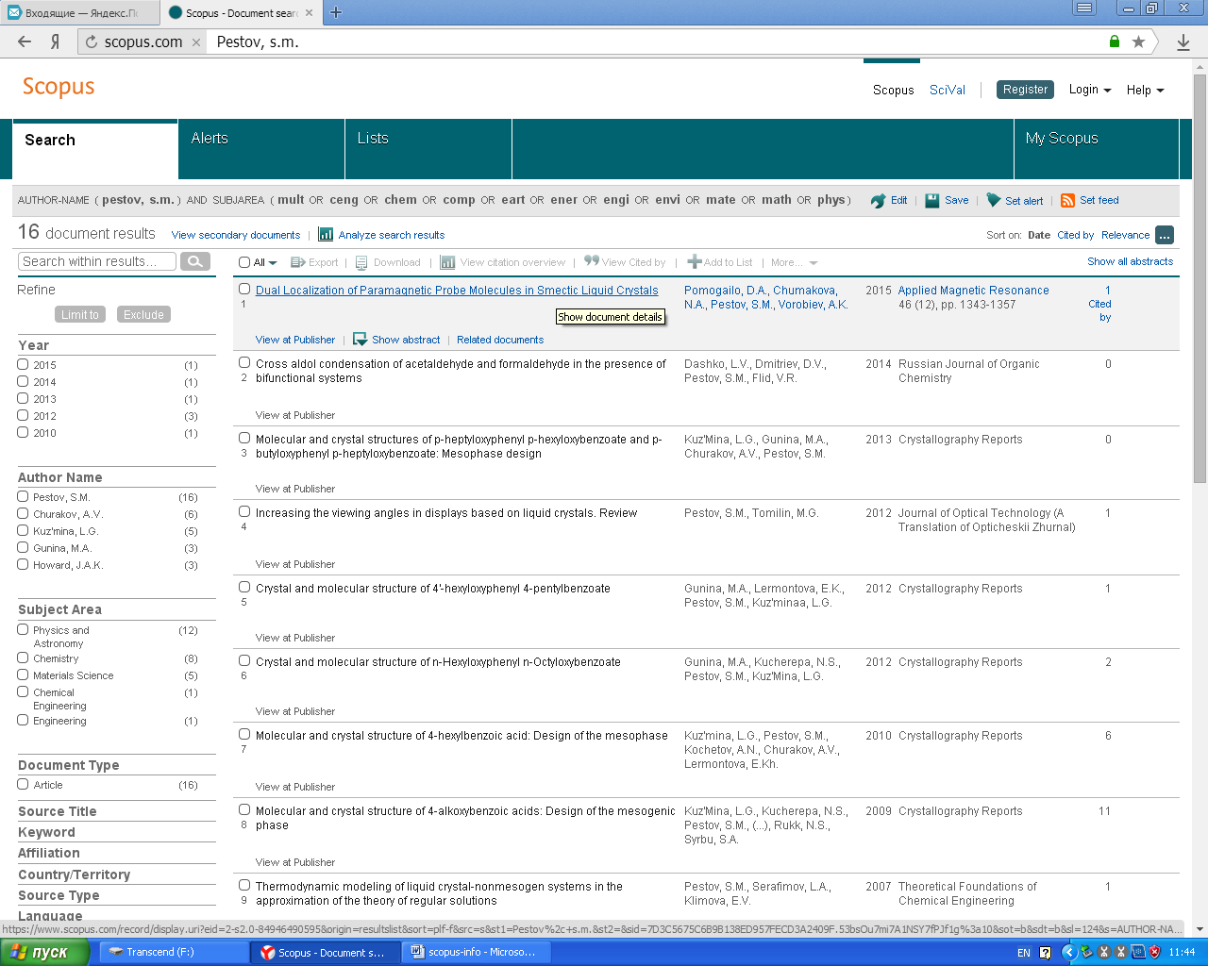

Slide 10
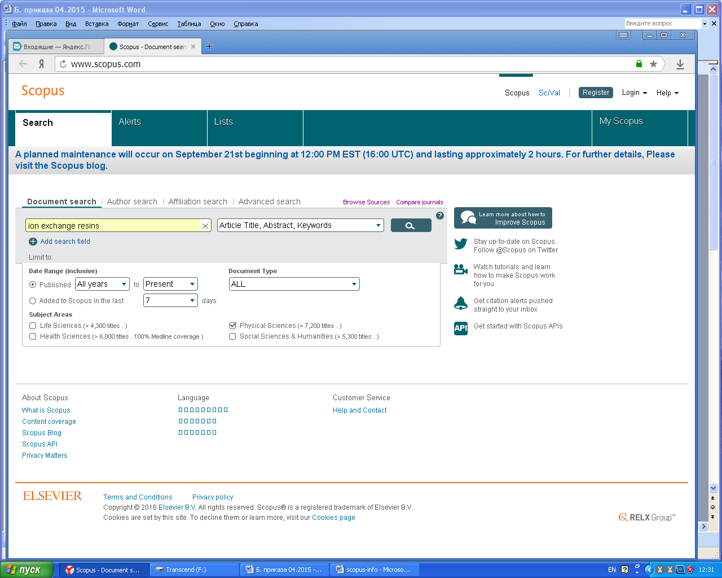
Поиск – ключевые слова, резюме

Slide 11

Ограничение области поиска

Slide 12
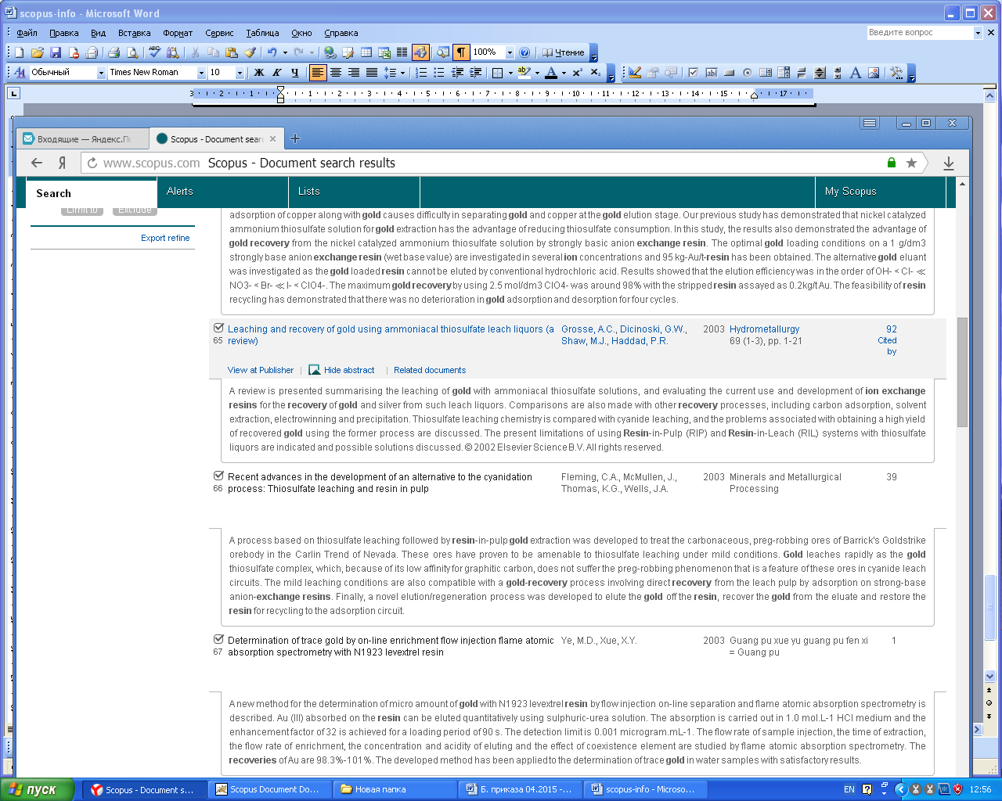

Slide 13
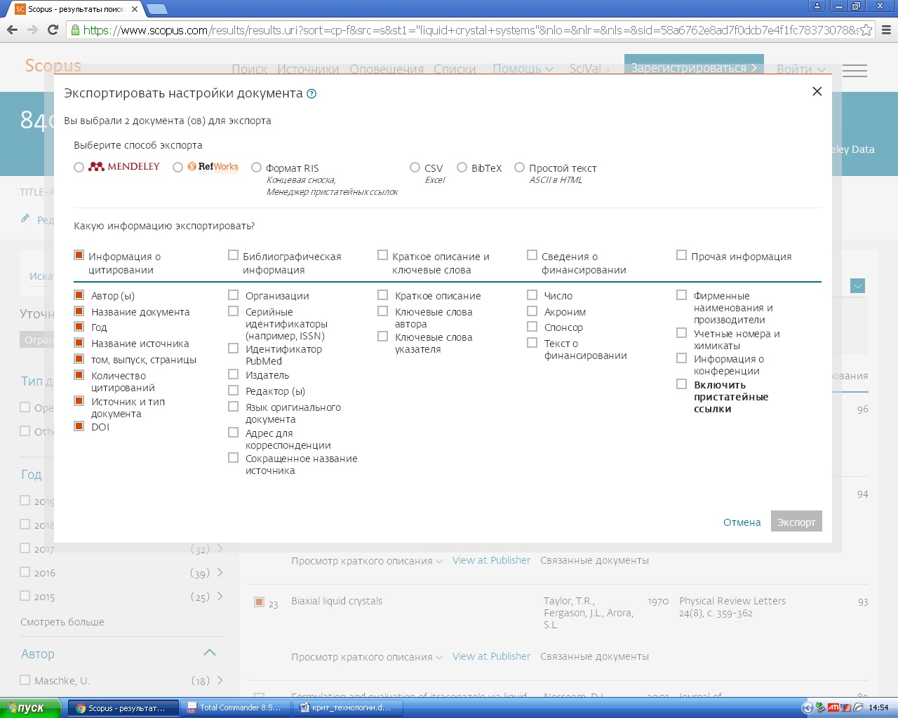
Сохранение библиографических ссылок

Slide 14
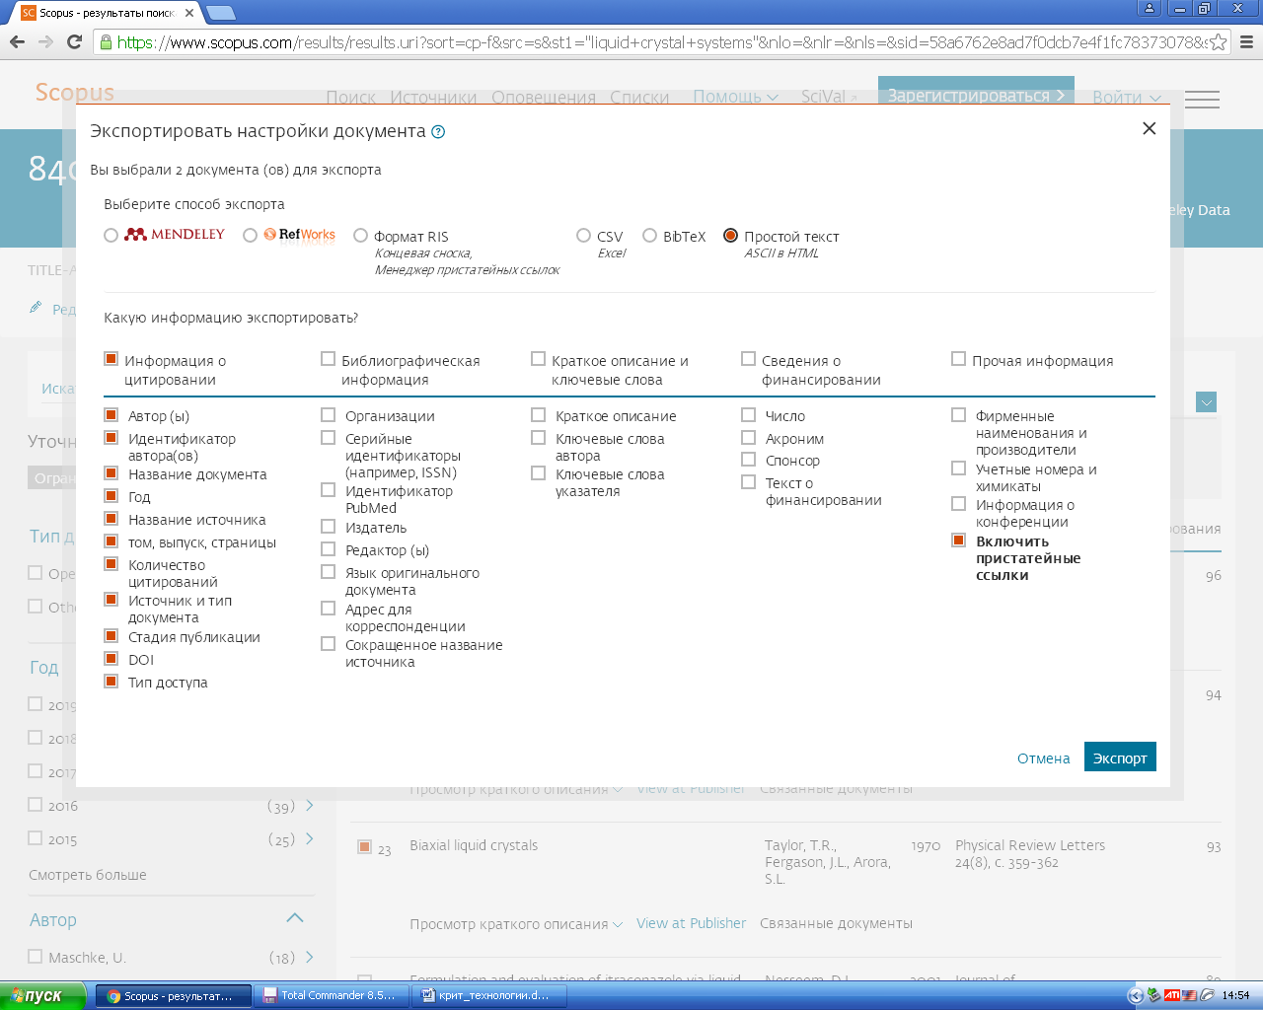

Slide 15
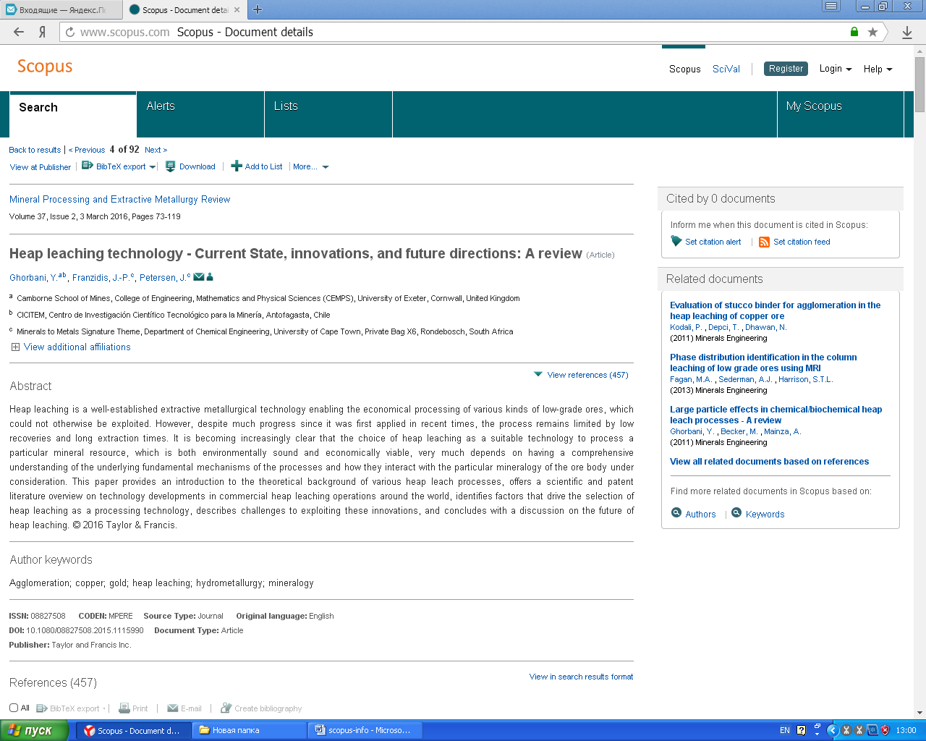

Slide 16
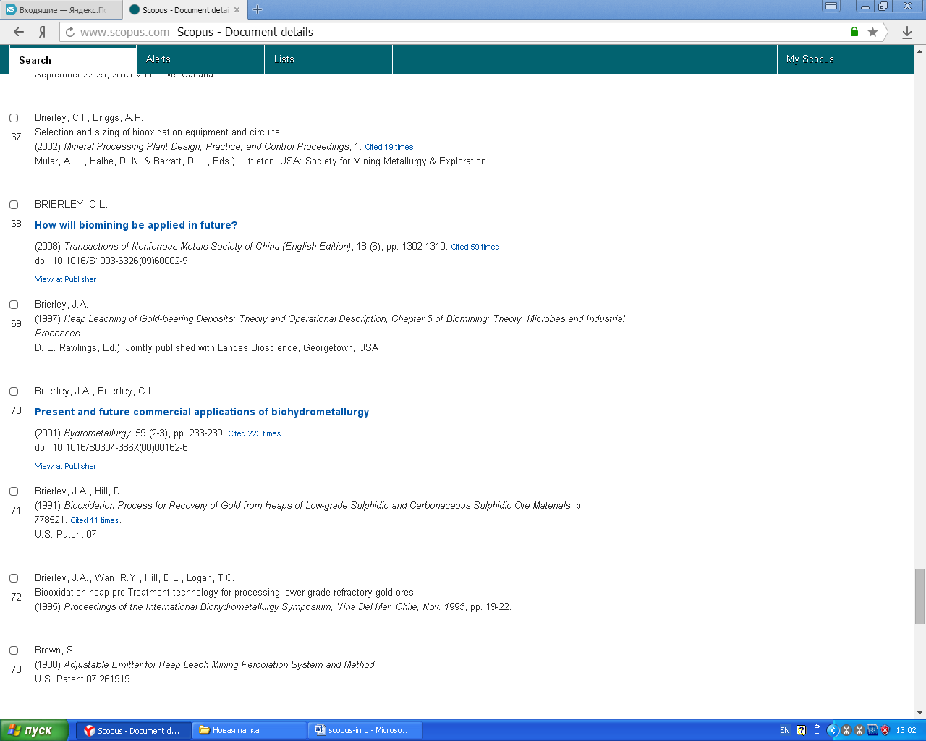
часть списка источников

Slide 17
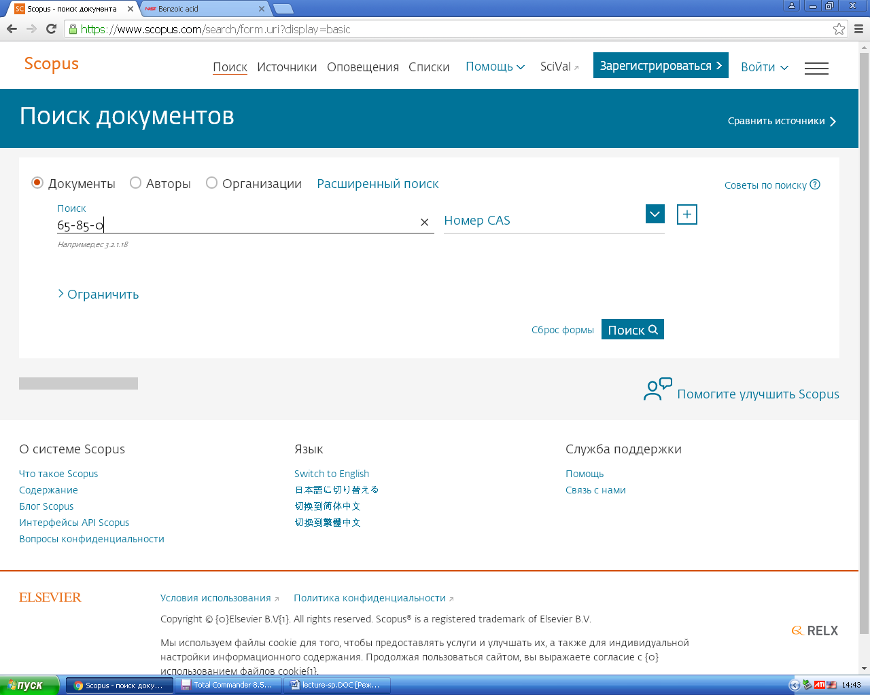
Поиск по веществу (CAS)

Slide 18
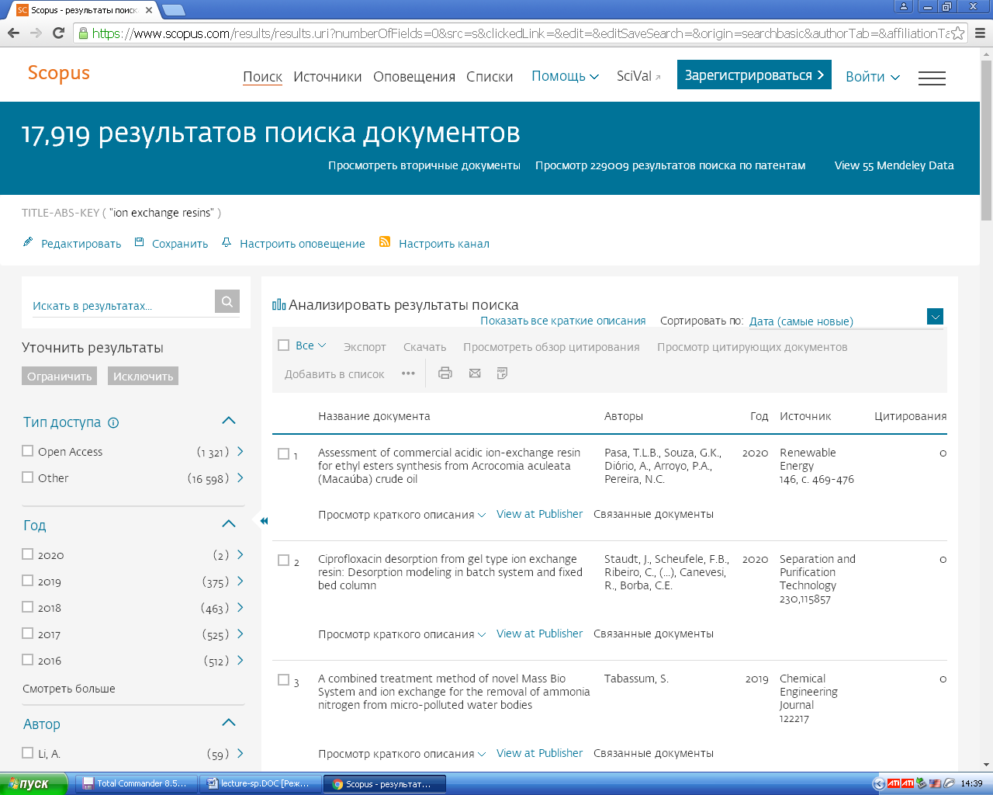
Ion exchange resins – 27675 результатов
“Ion exchange resins” – 17919 результатов

Slide 19
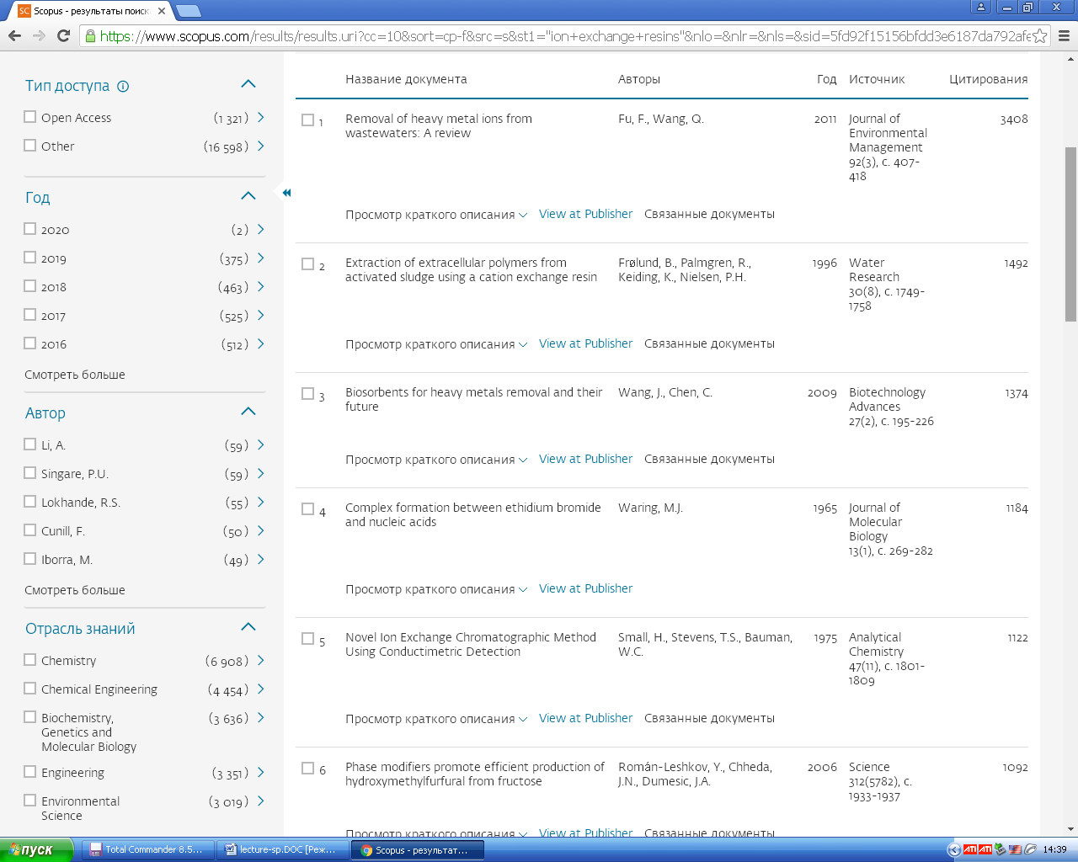
Поиск “Ion exchange resins” по убыванию цитируемости

Slide 20
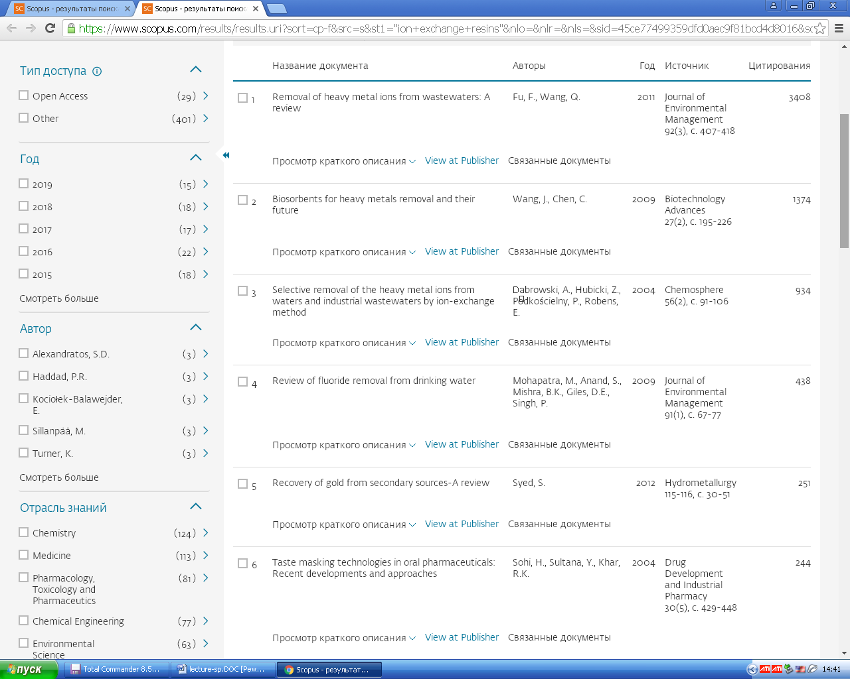
Поиск “Ion exchange resins” (обзоры) –
по убыванию цитируемости

Slide 21
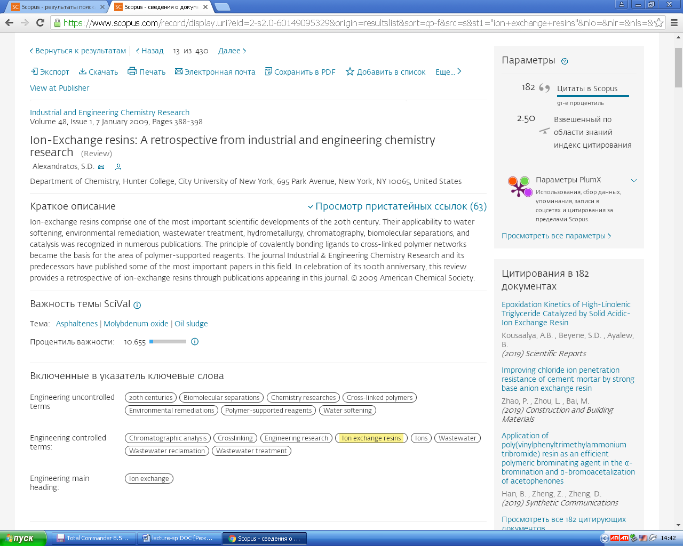

Slide 22
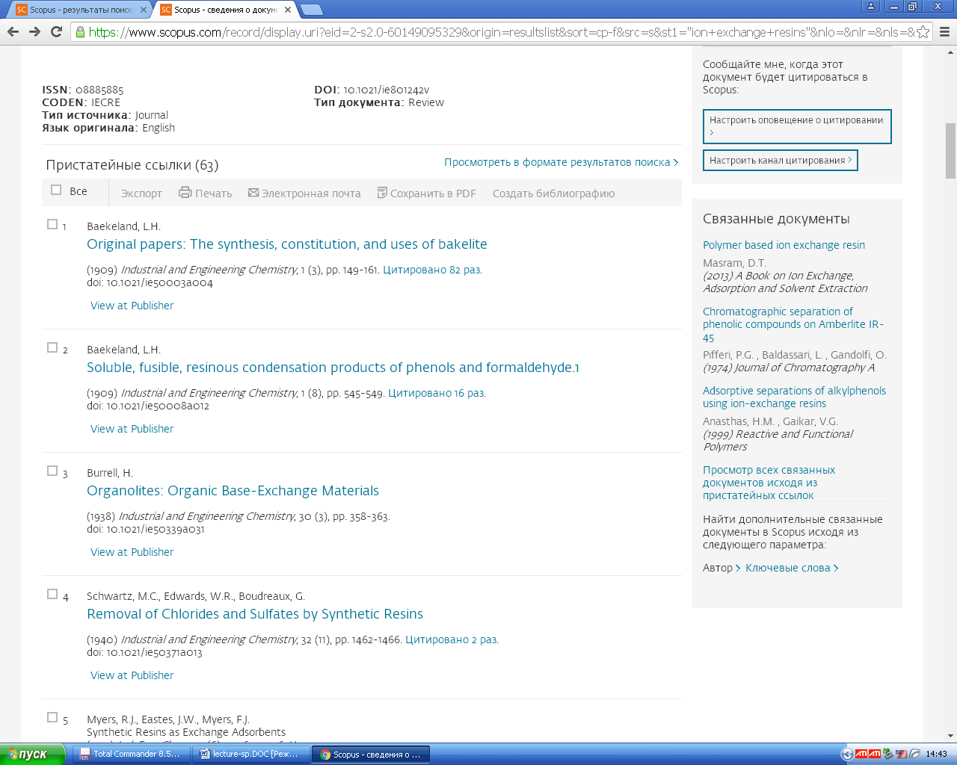
обзорная статья („Ion exchange resins”) –
Список литературы с DOI

Slide 23
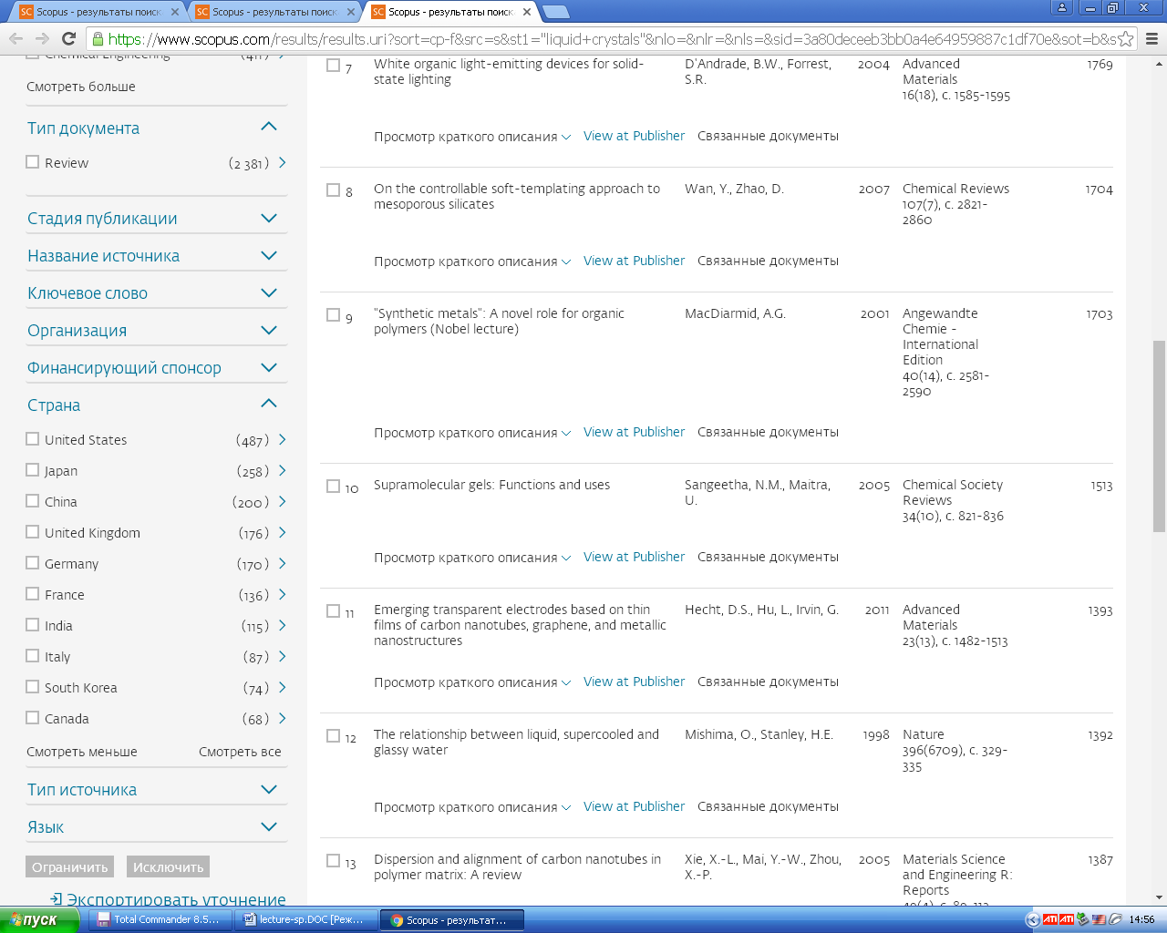
Жидкие кристаллы (информация – по странам)

Slide 24
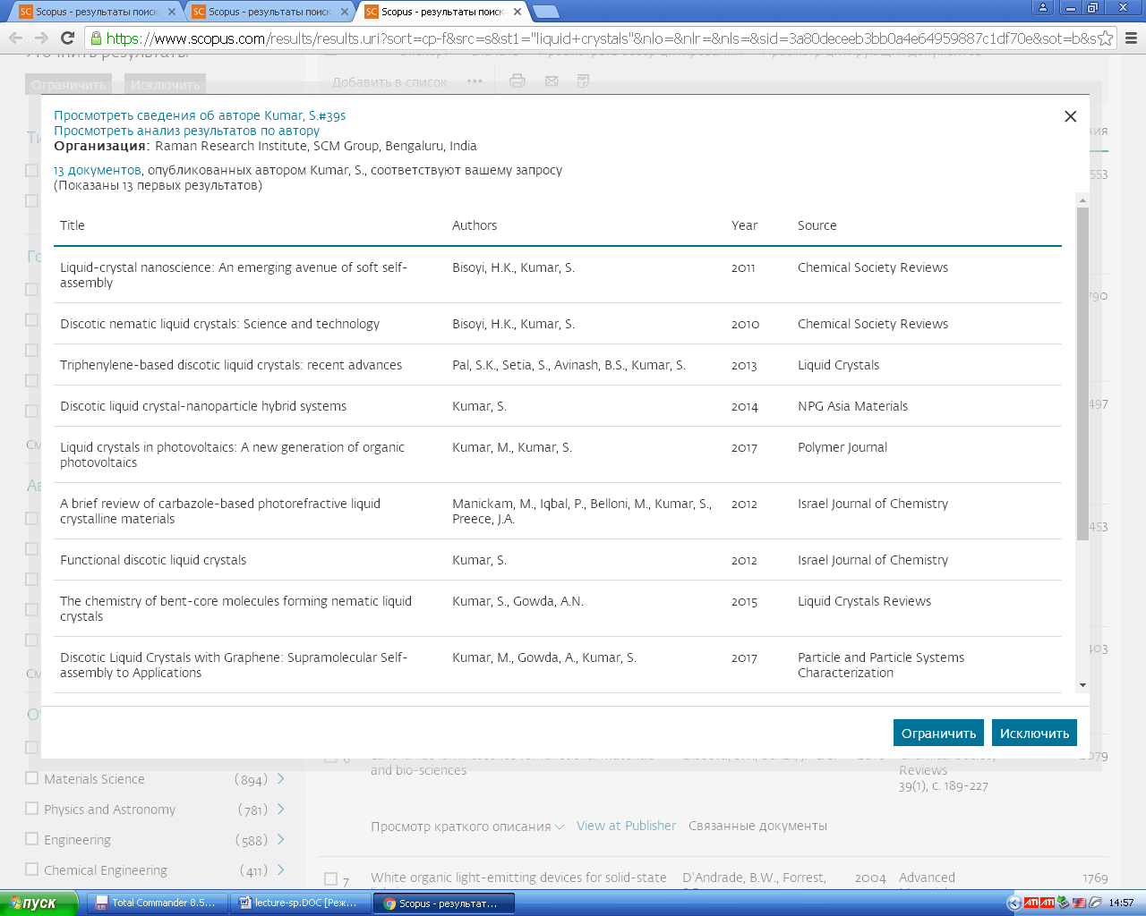
Информация по авторам

Slide 25
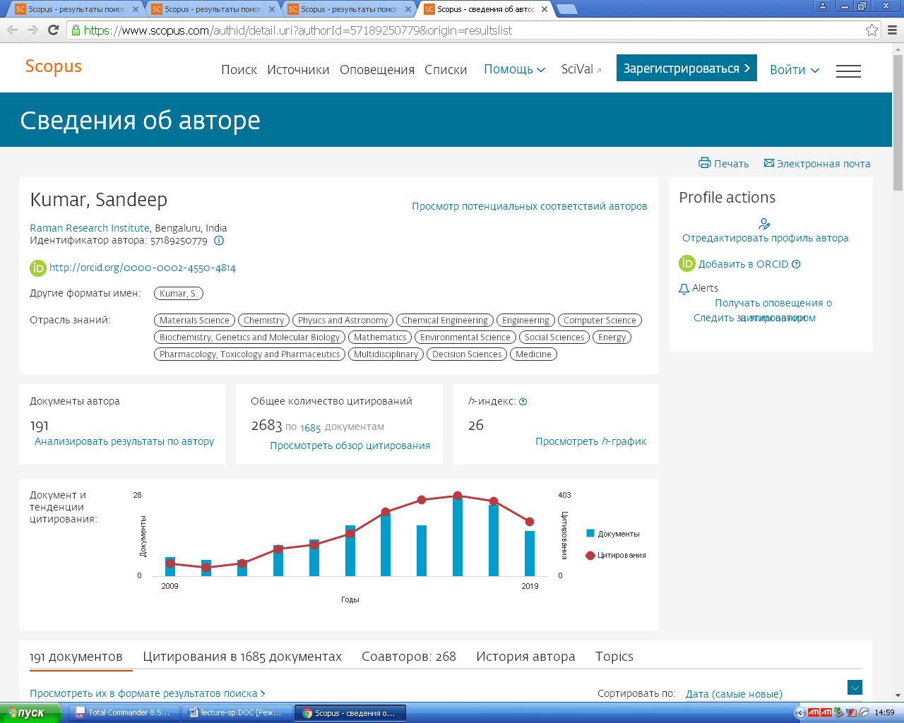
Информация по автору – S. Kumar (Индия)

Slide 26
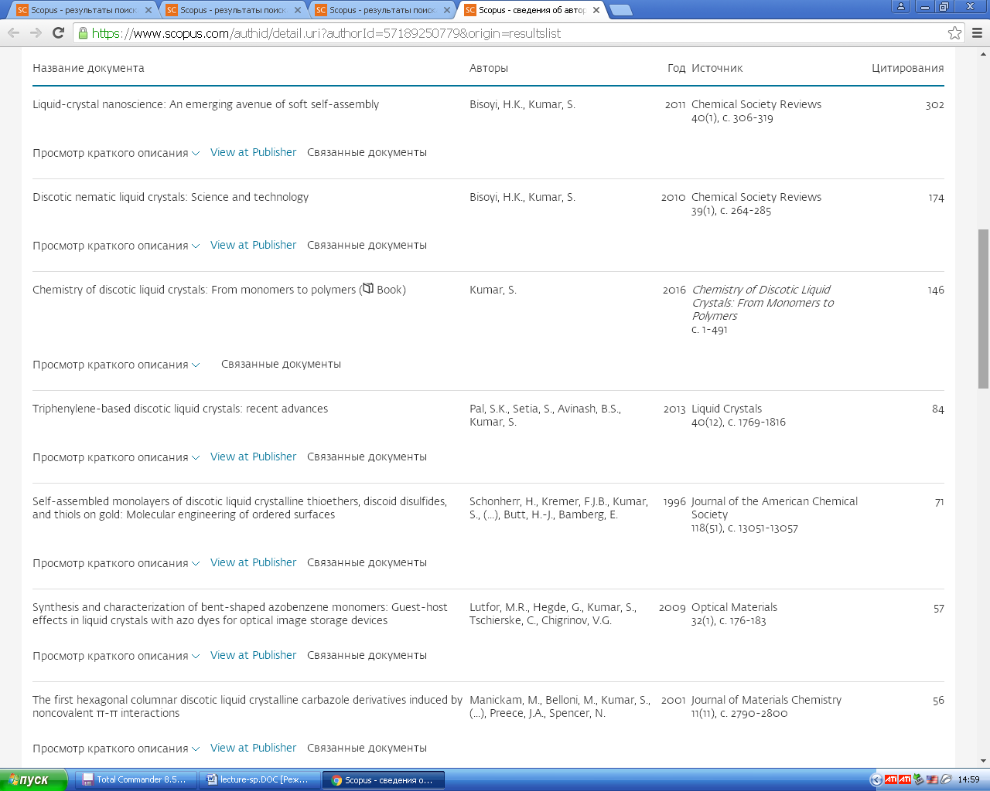
Цитируемость публикаций - S. Kumar

Slide 27
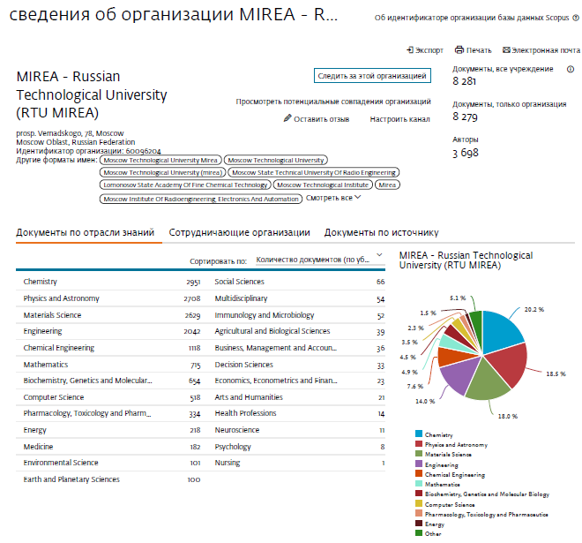

Slide 28
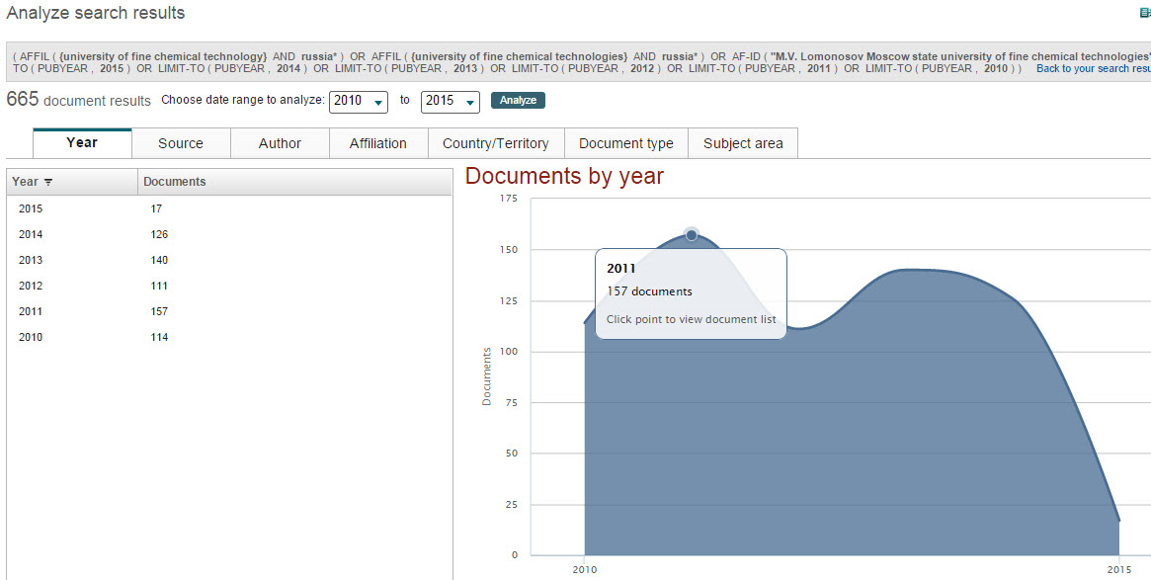
Данные по МИТХТ - Scopus

